Slide 1
Boj zblízka
Vedení části výcvikové hodiny – boj zblízka (sebeobranné techniky)

Slide 2
Boj zblízka
Cíl: didakticky odvést sebeobranné techniky (proti úderům a kopům; držení a škrcení zepředu a zezadu)
Průběh:
připravit písemnou přípravu;
sebeobranné techniky dle didaktických zásad, forem, stylů a metod: průpravné cvičení, sebeobranné techniky proti úderům a kopům (obrana proti přímému úderu; obrana proti obloukovým úderům, obrana proti obloukovým úderům, obrana proti přímému čelnímu kopu na střední pásmo); sebeobranné techniky proti držení a škrcení zepředu a zezadu (obrana proti pokusu držení nebo škrcení, obrana proti držení oběma rukama za oděv, obrana proti držení jednou rukou za oděv s úderem, obrana proti držení za obě ruce, obrana proti držení oběma rukama, obrana proti škrcení ze strany, obrana proti držení přes ruce, obrana proti držení pod rukama - krátká, dlouhá páka, obrana proti držení za obě ruce);
Klíčová slova: sebeobrana, boj zblízka

Slide 3
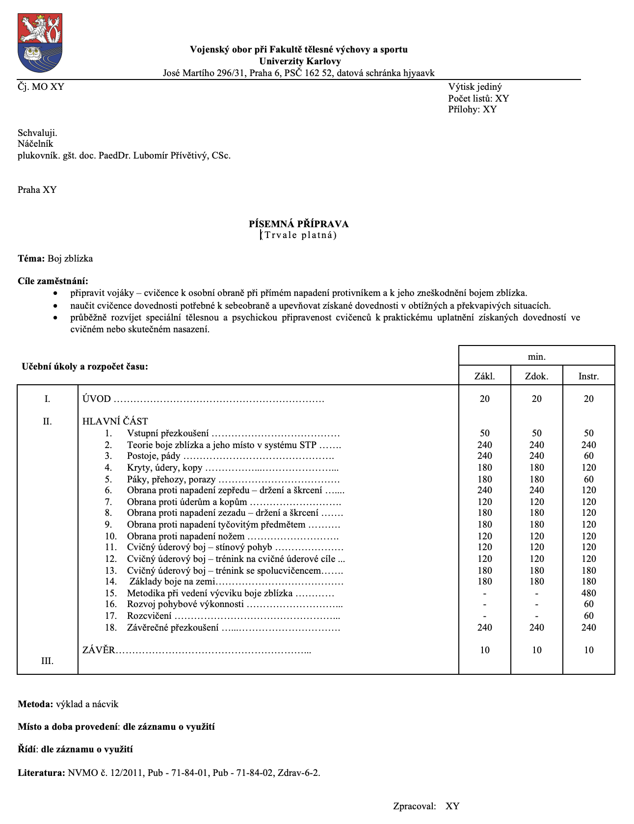
Písemná příprava - vzor

Slide 4
Sebeobranné techniky
Účelem výcviku technik v BZ je nácvik a zdokonalení: reakce na protivníkův podnět; přechodu do vlastního útoku; kombinace základních technik boje zblízka.
Zásady provádění sebeobranných technik: provedení musí být nenáročné, jednoduše proveditelné; proveditelné i v ústroji, výstroji a výzbroji; lépe 10 osvojených techniky na 100% než 100 techniky na 10%.

Slide 5
Přezkoušení
obrana proti přímému úderu; obrana proti obloukovým úderům, obrana proti obloukovým úderům, obrana proti přímému čelnímu kopu na střední pásmo;
obrana proti pokusu držení nebo škrcení, obrana proti držení oběma rukama za oděv, obrana proti držení jednou rukou za oděv s úderem, obrana proti držení za obě ruce, obrana proti držení oběma rukama, obrana proti škrcení ze strany, obrana proti držení přes ruce, obrana proti držení pod rukama - krátká, dlouhá páka, obrana proti držení za obě ruce;
proti úderu tyčovitým předmětem, obrana proti přímému bodnutí tyčovitým předmětem;
obrana proti bodnutí nožem, obrana proti přímému bodnutí nožem.

Slide 6
Seznam literatury
VÁGNER, Michal. K teorii boje zblízka. Praha: Karolinum, 2008. ISBN 978-80-2461-476-2.
VÁGNER, Michal. 1. stupeň boje zblízka. Praha: 2008.

